Slide 1
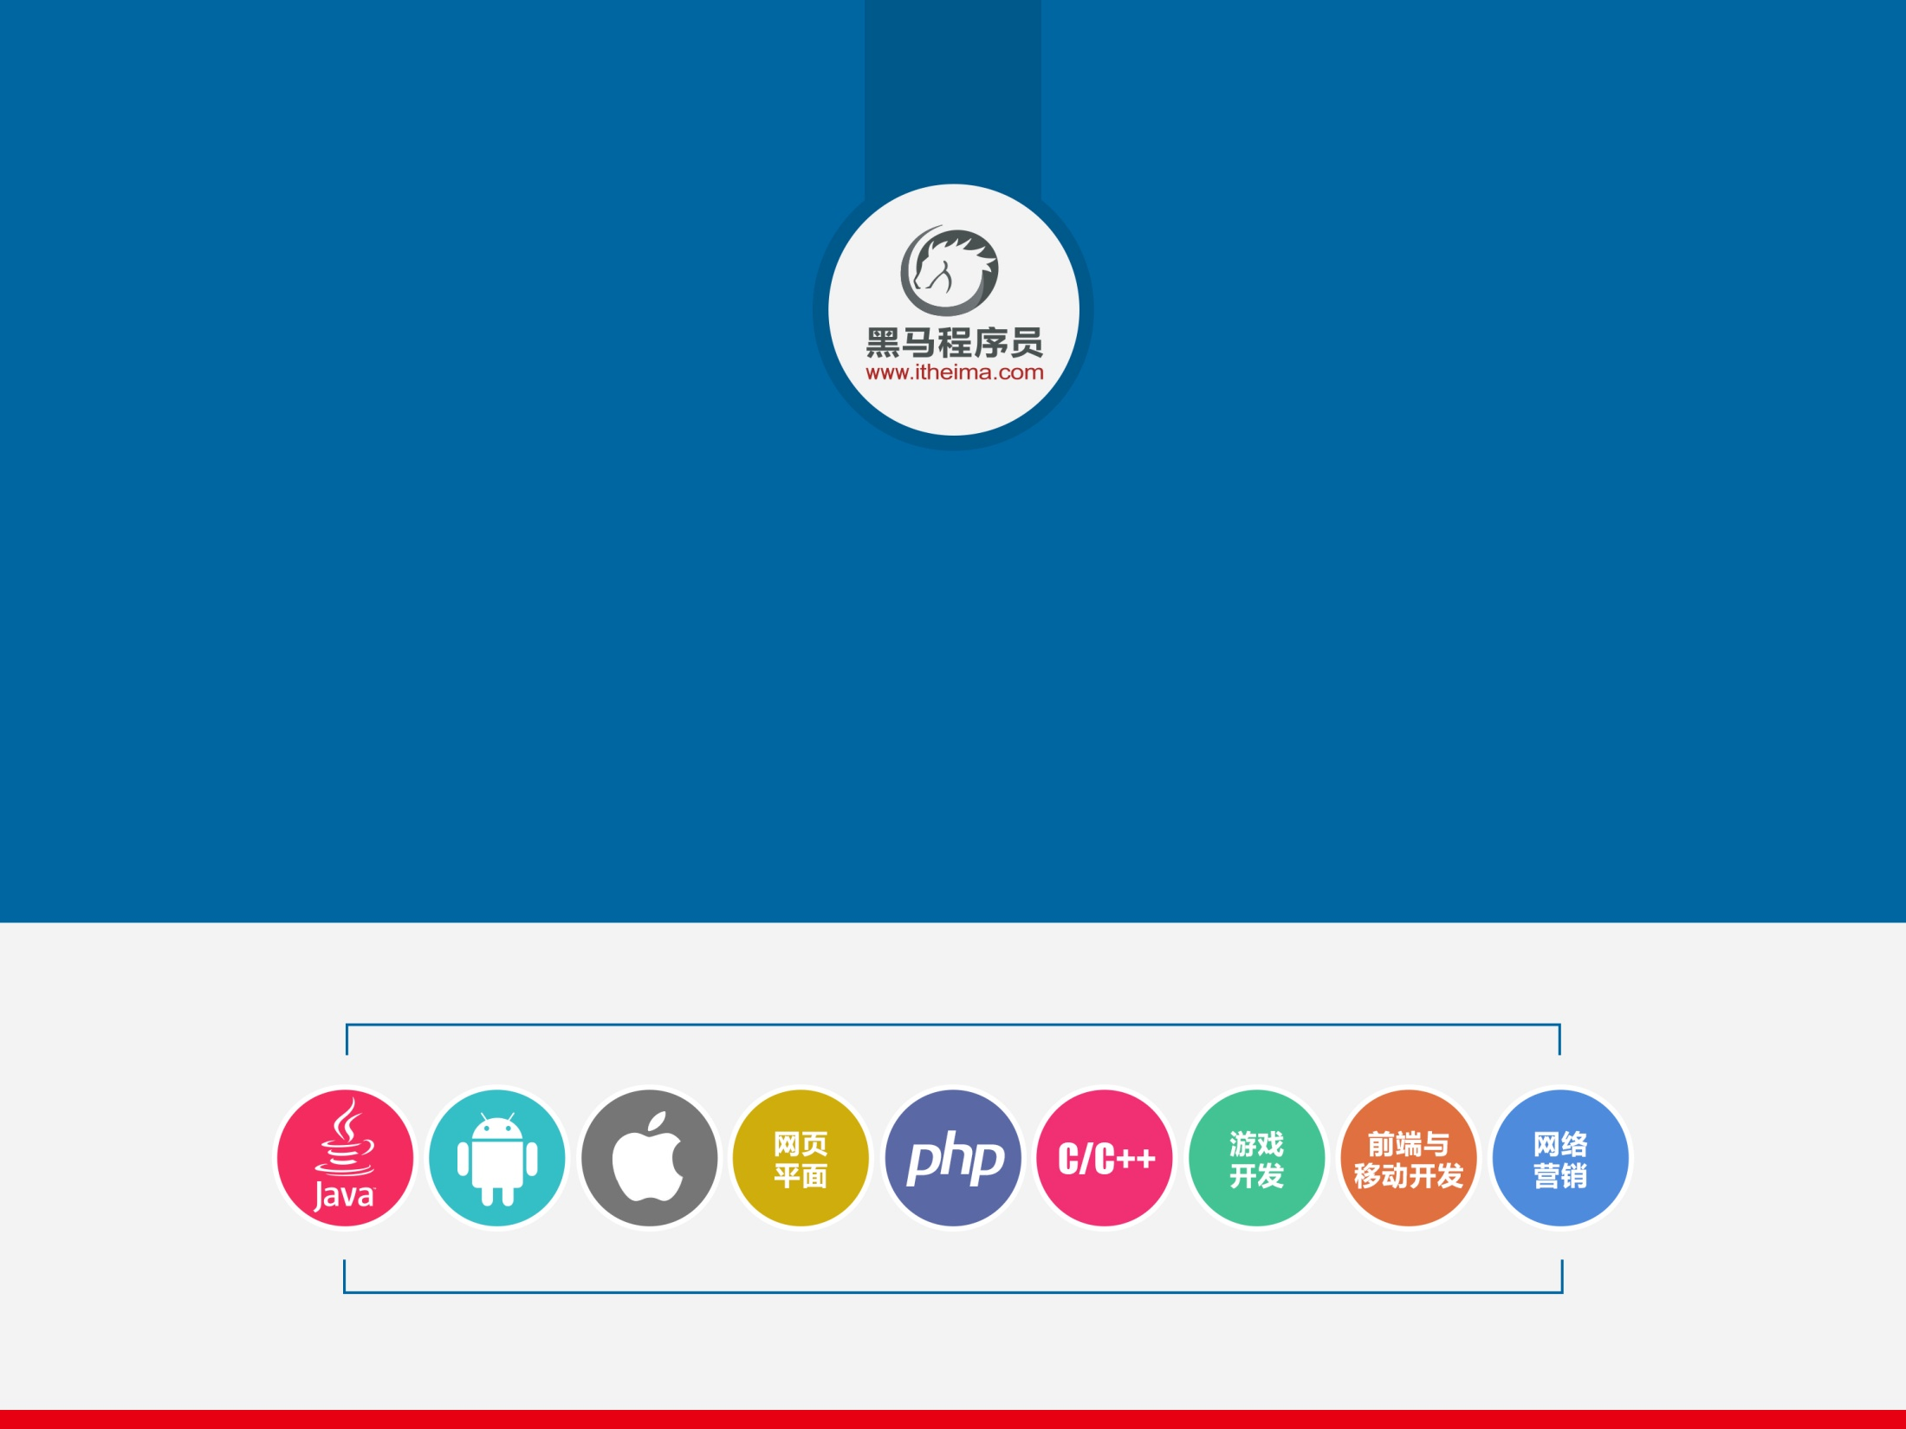
面向对象基础

Slide 2
教学目标
理解什么是对象
会用面向对象分析网络上常见的网页案例
新闻
商城
教育平台
众筹
P2P
面向对象编程
对象的三个作用

Slide 3
前奏

Slide 4
课程目标
复习JS基础知识点
重复乃学习之母
要想熟练掌握一 个知识点需要多次的重复
面向对象知识
面试题目讲解
提升大家的理论高度
面试毕竟都是理论

Slide 5
理论的重要性
教学目标：
让学生明白理论的重要性，
夸张来说：相对于进入一家企业而言，学习的特效一点用没有

Slide 6
理论的重要性
前面写了很多特效，但是想要面试成功一些企业是远远不够的，因为面试基本上都是考察理论基础。
大家不要想着在这四个月实践，写特效的能力会很高，没3年经验，实践能力是很难提到到一个高度的。
所以我们出去首先要成为理论巨人，才能通过人家公司的面试，公司一般都是通过面试你的理论能力，因为实践可以通过后天慢慢来培养，如果你连理论都不会，那么你连进人家公司的机会都没有。

Slide 7
简单说下你对函数的了解
答案：我不会说，我只会用
函数有名称，参数，这样回答等于没说，那怎么说呢？
简单说下你对面向对象的理解
简单说下你对原型链的理解
简述你对JS中继承的理解
像这样的面试题，你前面不管做多少特效，写多少代码你都回答不好，因为你压根没有这方面的理论基础，也就是内功
除非你是万中无一的绝世好运+绝世高手，获得了独孤九剑，可以没有内功，也能无敌。

Slide 8
理论面试题比重
99.999999%
理论不懂，你连企业的大门都进不去
实践可以后天在项目中慢慢培养，但是如果没有理论基础，你连实践的机会都没有
必须成为理论巨人

Slide 9
课程基础
能够开发基本的特效
以后我们所有的案例都是建立在大家已经可以写出网上各种特效了：
京东
百度
新浪
。。

Slide 10
主题：生活中的对象
教学目标：
从生活中理解对象的好处

Slide 11
买早餐
早上起床想吃煎饼：
第1种情况：洗脸、刷牙、穿好衣服、鞋子出去煎饼摊买一套
第2种情况：找宿舍的一个哥们帮我带一套回来
第2种情况总结就比第一种情况节省了我的时间，赞!

Slide 12
去中关村买电脑
方案1：我查找要买的电脑型号、配置、价钱
取钱
坐地铁到中关村
跟店主讨价还价
被骗
方案2：让熟悉行情的吕超（对象）替我去买
选择方案2的话就可以节省我的时间

Slide 13

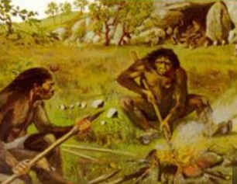
点根烟
点根烟：
钻木取火（麻烦）
使用打火机(只需要知道如何使用打火机就可以了，无须知道打火机如何制造的)

Slide 14
第四次世界大战
小米加步枪
使用机器人，无人战机，当所有的机器人士兵打完了，也就宣告了战争成败，不再有人的伤亡
总结：人类无须自己用肉体去打仗，只需要学会操纵控制各种工具就可以了。士兵无需知道枪炮，机器人，无人战机等是如何制造的。

Slide 15
总结
这几个案例的本质其实都反映了找个工具（对象）帮我做事儿
石器
这其实就是面向对象的体现
对象就像一个工具一样，每个工具都可以帮助我们实现某些功能。比如打火机可以生火。我们需要火只需要学会使用打火机就可以了。
我只需要知道工具是如何操作的就可以了，而不用知道工具是如何制造的。

Slide 16
总结 万物皆对象
生活 代码
我们生活中遇到的一切都是一个对象：
人
电脑
手机
动物
植物
山河。。。
小王是人，老师是人，我们都是人，为什么呢？因为我们有某些共性。

Slide 17
主题：面向对象编程
教学目标：
通过比较传统方式和面向对象方式体会面向对象的好处

Slide 18
演示为主

Slide 19
前面我们大概看了别人写的很多对象
是不是方便了我们的开发工作。
其实学习js就是学习各种工具包，然后使用工具包开发
那么我们也可以采用对象的方式来编程。
以前我们都是将所有代码写在一起
以后我们可以这样来编程：
先分析需要哪些工具包
然后依次开发每个工具包
然后再使用已经写好的工具包实现我们想要的功能

Slide 20
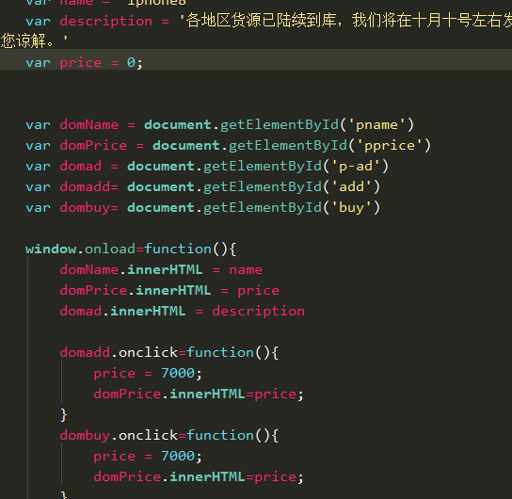
传统方式

Slide 21
传统开发四要素 – 牢记
定义变量保存数据
获取元素
绑定元素
绑定事件

Slide 22
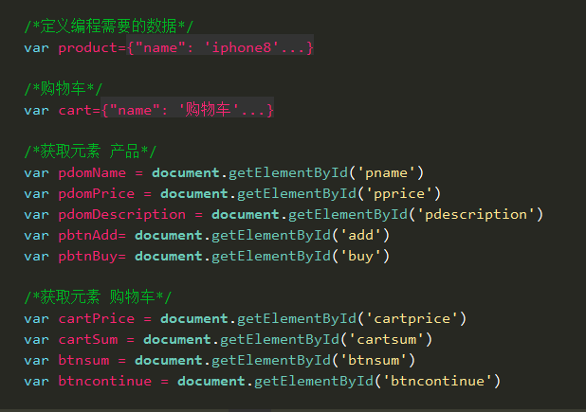
传统方式 – 使用json保存数据

Slide 23
传统方式开发存在的缺点
将代码都写在一起，一坨一坨的，如果代码量很庞大，每次修改都要先读懂整个代码。维护起来很麻烦。

Slide 24
使用工具包形式
我们首先定义两个工具包：产品，购物车来保存和产品，购物车相关的一些工具。
我们暂时不考虑工具如何编写

Slide 25
对象方式思路
先思考需要几个工具包
开发工具包（就是开发一个一个小函数）
使用工具包中的工具组织代码

Slide 26
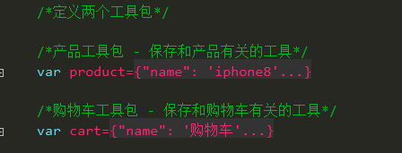
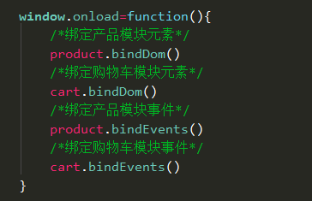
使用工具包形式开发代码

Slide 27
引导主动思考
请同学比较二种实现方式，第二种相对第一种有什么不同，有什么好处？

Slide 28
比较
传统方式：直接写细节
对象方式：宏观思考，再写细节

Slide 29
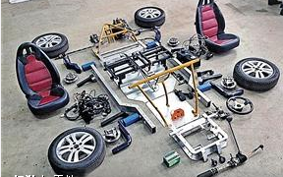
传统方式和对象方式对比
整个代码就是一坨坨的，不可分割
对象方式主张先生产一个一个的零件，然后基于这些零件组装产品

Slide 30
制造 和组装
相对于生产汽车：
传统方式：直接制造，没有零件的概念，一切都偶合在一起，无法拆卸，一处坏，整体全坏
对象方式：先将制造汽车模块化，零件化，制造汽车其实不是制造，而是组装

Slide 31
好处总结
将代码分类管理
将产品相关代码放在一起
将购物车相关代码放在一起
使用的时候只需要使用某个工具即可
将一坨代码用函数包装起来，看做一个整理
代码清晰
容易维护
容易发现问题
代码可读性好
易于团队化作战 – 一个制造工具，一个使用工具
更多好处等待大家发现

Slide 32
引出面向对象编程概念
面向对象编程就是先把工具包开发出来，这些工具包中包含很多小工具。
然后我们使用一个一个工具将整体功能就像搭积木一样搭建出来，而不是一句一句的，一坨一坨的毫无组织，毫无纪律的编写代码。

Slide 33

搭积木编程

Slide 34
那么如何自定义工具包呢？？
前面我们知道工具包中一般包含很多工具，工具可以是属性，也可以是函数，那么如何知道一个工具包该有哪些属性和方法呢？
首先先让我们看看生活中的对象

Slide 35
我们先学习下面向对象的基础知识之后再最终完善这个案例

Slide 36
主题：如何定义对象 提炼对象的属性和方法

Slide 37
万物皆对象
我们生活中遇到的一切都是一个对象：
人
电脑
手机
动物
植物
山河。。。
小王是人，老师是人，我们都是人，为什么呢？因为我们有某些共性。

Slide 38
分析人的共性
特性：姓名，年龄，身高，性别
行为：吃喝拉撒

Slide 39
分析学生的共性
特性：姓名，年龄，性别，学生编号，学生座位号
行为：上课，逃学，回答问题，上课睡觉，八卦老师，评论老师，考试，作弊，在椅子上刻字:早，到此一游，I LOVE 圈圈

Slide 40
QQ好友
特性：头像，状态，个性签名
行为：上线，下线，发消息，拉黑

Slide 41
分析网站开发中对象的属性和方法
教学目标：从生活中的对象发现如何寻找对象的属性和方法

Slide 42
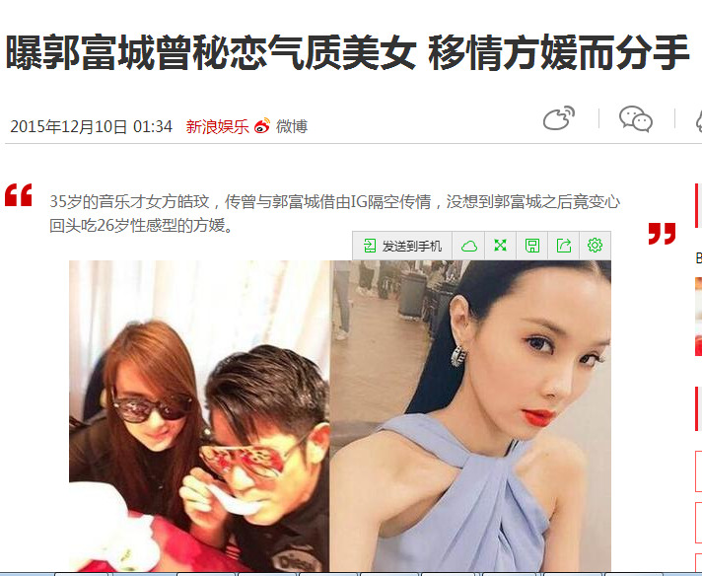
分析新闻的属性和特征

Slide 43
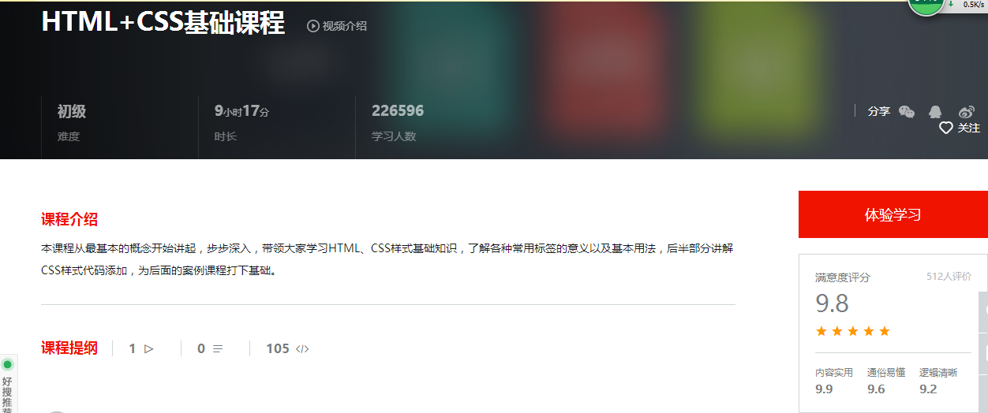
分析慕课网

Slide 44
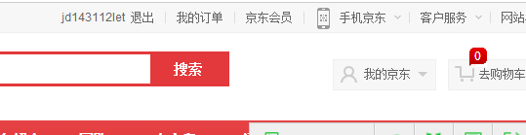
京东--用户
属性：姓名，登录名，密码，邮件，手机号
特性: 登陆，推出，修改密码，修改用户信息

Slide 45
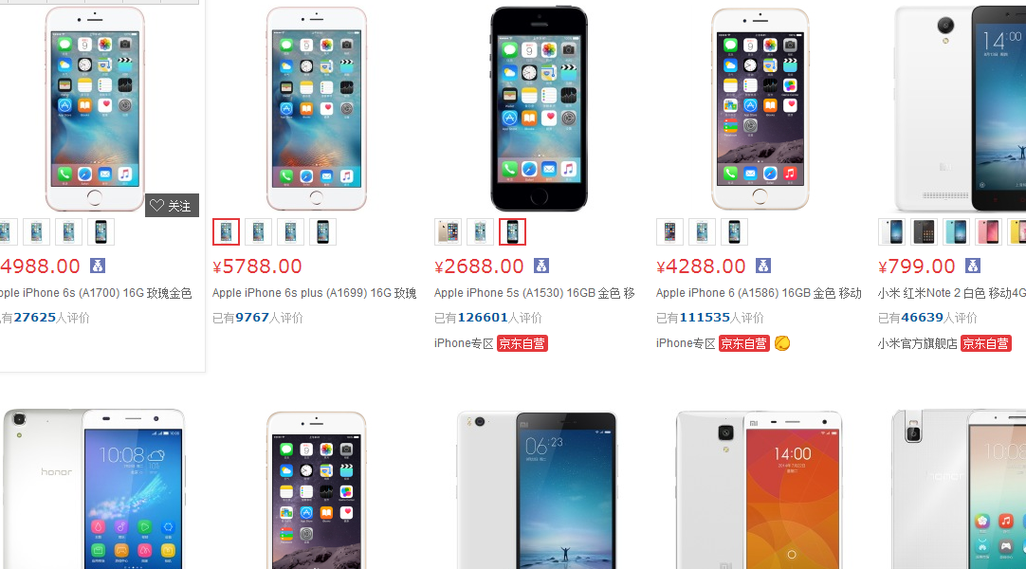
分析京东--产品的共性
特性：名称，价格，图片，描述，评论
行为：购买，加入购物车，评论，退货

Slide 46
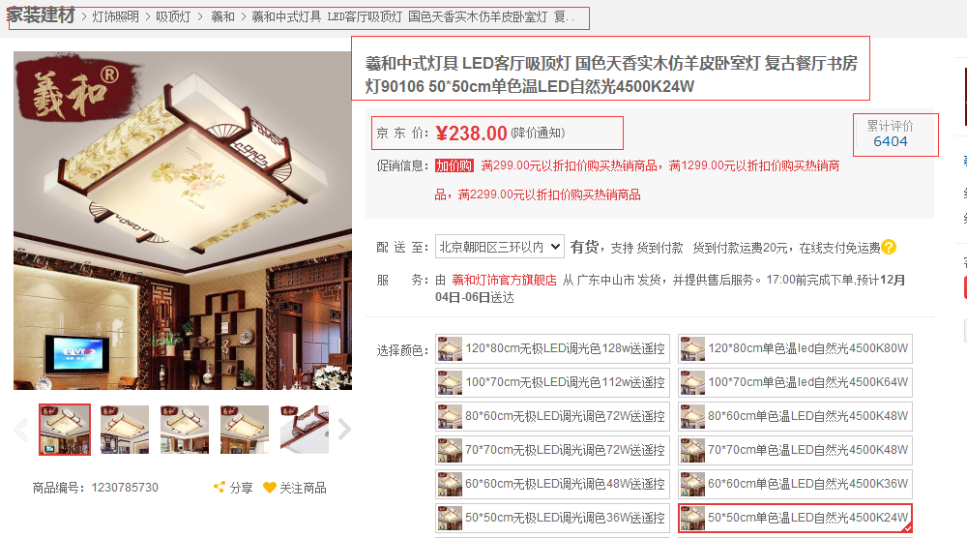
产品对象

Slide 47
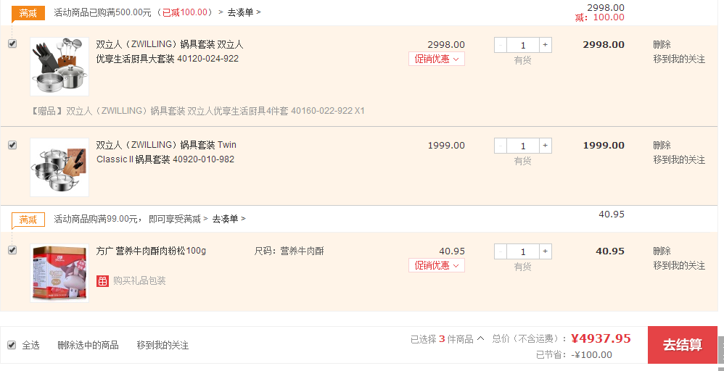
京东 - 购物车
特性：产品列表 总价格 购买的产品个数
行为：结算，删除产品，清空购物车

Slide 48
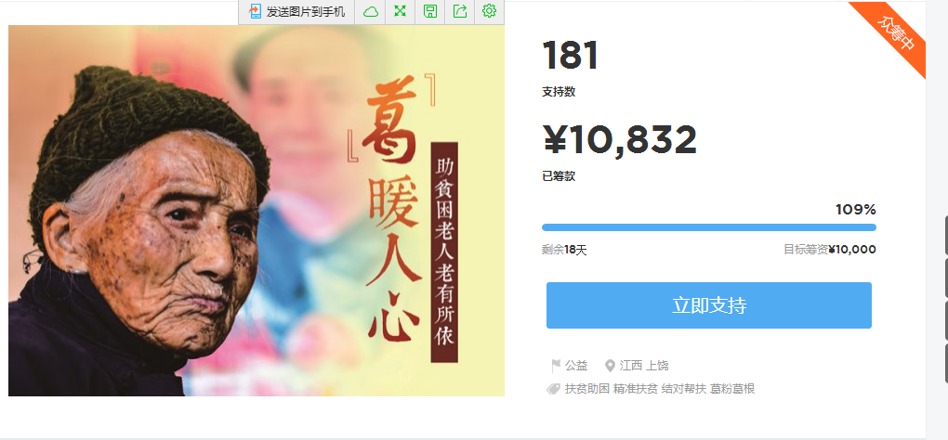
练习 分析众筹

Slide 49
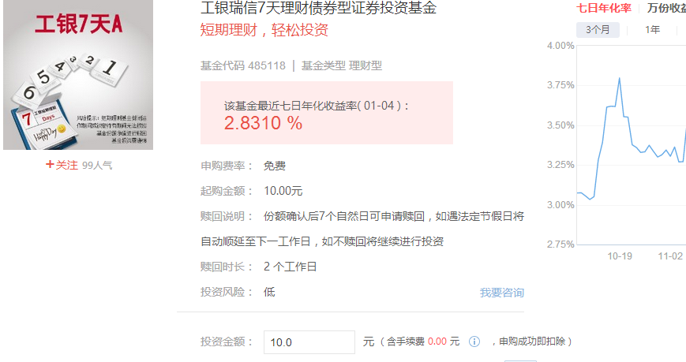
练习 分析P2P

Slide 50
主题：用代码如何实现对象

Slide 51
前面我们分析很多事物的属性和方法
下面我们看看如何用代码实现
我们以商场的产品为例讲解
最后我们会做一个简单的小案例将我们讲的理论串起来综合理解下

Slide 52
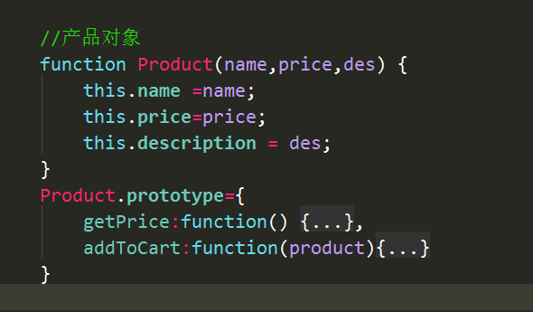
产品对象

Slide 53
属性和方法
特性：我们一般将特性称之为属性
行为：称之为方法--其实就是一个函数

Slide 54
语法规范
我们一般将属性放在上面，方法放在下面
这个是固定用法
上面的这个容器叫构造函数，又叫构造对象，专门放置属性
下面的这种写法叫原型对象，专门放置方法
后面我们讲解和这个格式有关的一切理论，课程的深度应该会强过将来面试你的人，就看你能理解几成。

Slide 55
属性定义两种方式
this.xx='默认值'
函数传参方式

Slide 56
方法定义的两种方式
person.prototype={}
person.pertotype.add=function(){}

Slide 57
术语总结 - 小名和学名
构造函数
原型对象
属性
方法

Slide 58
练习
代码实现新闻对象

Slide 59
课后练习 实现众筹 p2p
用代码实现众筹
用代码实现P2P

Slide 60
面向对象编程误区

Slide 61
面向对象编程语法规范不重要，
重要的是编程思维
给你任何一个物体，你能用对象思维分析出来
分析的时候不是随便分析的，是根据需求来定的

Slide 62
按需分析，而不是乱分析
新闻，我页面只显示标题，时间，内容等，新闻还有新闻记者，新闻撰稿人，新闻摄影师等属性，由于页面没有显示这些，我们就不给这个新闻对象添加这些属性

Slide 63
主题：如何使用我们定义好的对象

Slide 64
抽象和具体
我们前面定义好的对象是抽象的，
无法直接使用，我们只能使用具体的。
那么什么是抽象，什么是具体呢？？

Slide 65
问题
同学们知道有哪些水果？
香蕉
苹果
菠萝
荔枝
水果是抽象的，具体的某个水果是具体的

Slide 66
人是抽象，而具体的某个人是具体的
人只是一个概念，泛称，看不见摸不着
而某个人可以看见，可以摸得着，比如我就是一个人，大家能看见，能摸得到吧
学生是抽象的，具体的某个学生是具体的
学生是一个概念，泛称，看不见，摸不着
而小王是一个学生，可以看得见，摸得着

Slide 67
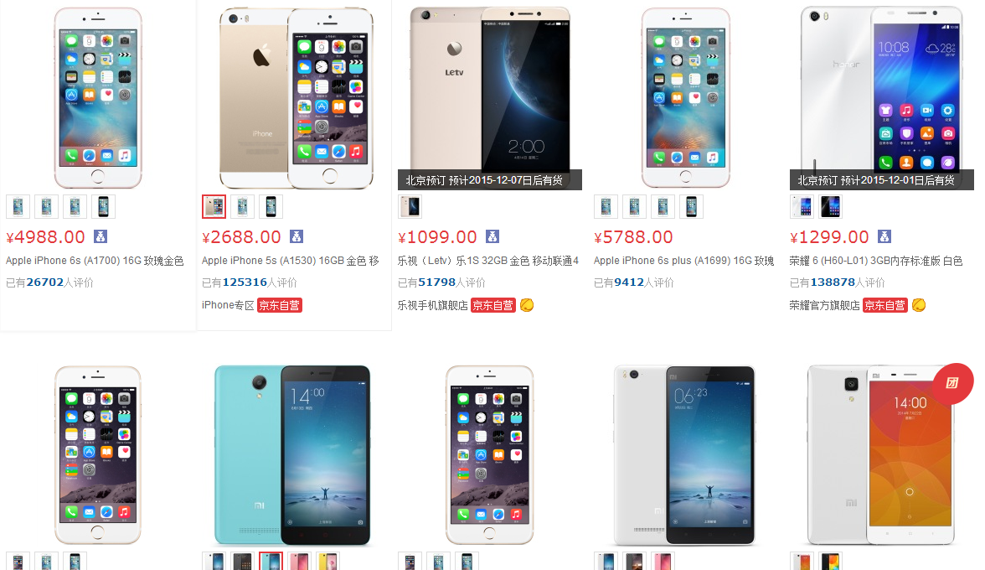
产品的抽象和具体
产品是抽象，每个产品是具体
抽象的东西是看不见摸不着的，我们无法使用，我们只能使用具体的，那么如何具体化某个产品呢

Slide 68
使用产品对象
这里我们具体化了一个苹果iphone手机，价格是6000元，然后我们通过点语法访问对象中的属性和方法

Slide 69
使用对象中的工具方法1
定义属性规范：this
对象属性赋值：iphone.name=''
添加一个属性
修改一个属性的值

Slide 70
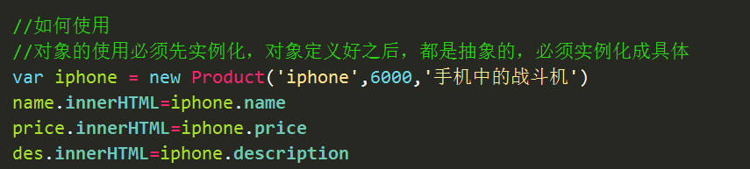
参数方式

Slide 71
总结
先实例后使用
访问成员（属性，方法）点语法
zhangsan.propertyName
zhangsan.methodName();

Slide 72
主题：简单的商城例子将前面的知识串起来

Slide 73
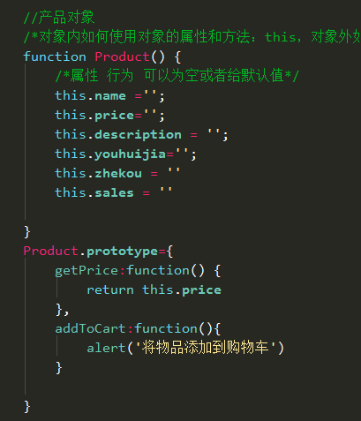
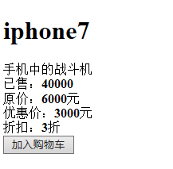
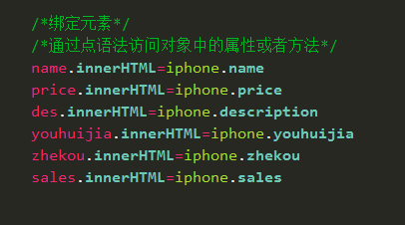
面向对象的简单运用

Slide 74
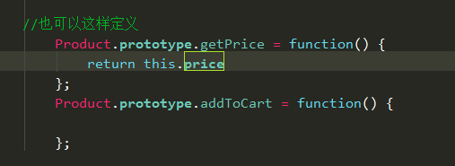

Slide 75
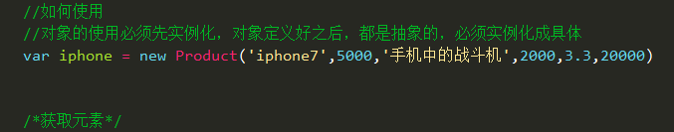
函数方式写法

Slide 76
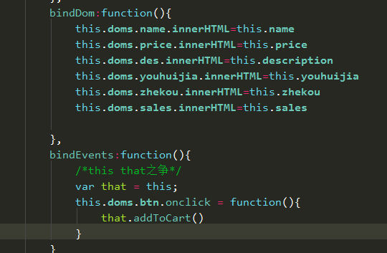
添加其他一些方法

Slide 77
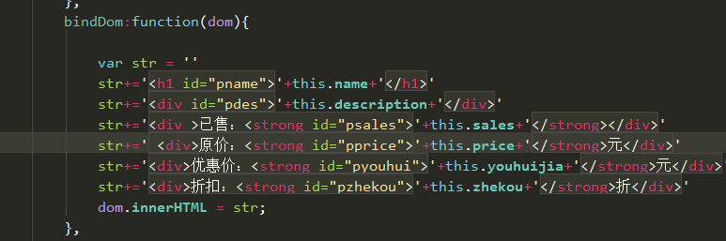
另外一种绑定方式
豆豆加加法则

Slide 78
练习 新闻

Slide 79
总结 - 类，实例术语的引入
抽象 -- 类
具体 -- 实例
具体化的过程又称之为‘实例化’
类可以有多个实例
人有很多人
学生有很多
产品可以有多个产品

Slide 80
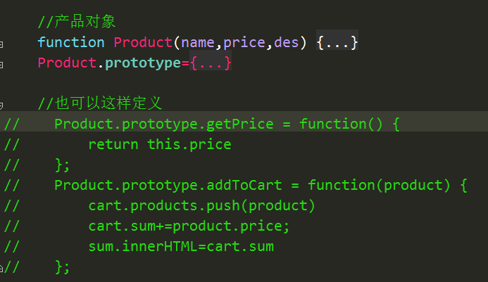
总结2 -- 原型方式定义对象语法
定义规范
使用规范

Slide 81
奇怪的书写方式
这就和：
汉字为什么这么写
英文单词为什么写
阿拉伯数字的1为什么这么些而不是其他写法
道理是一样的，这是一种固定书写格式
明天的课程我们会对这个写法抽丝拨茧，从里到外了解其所有知识点，所有可能的面试题

Slide 82
对象的字面量和JSON对象

Slide 83
字面量和json

Slide 84
引入
前面我们学习了json对象，其又称之为对象的字面量形式
他是面向对象的一种简化写法，是对象的一个实例，所以我们前面使用json字面量的时候无需实例化了。

Slide 85
JSON对象定义
JSON全称为JavaScript对象简单表示法(JavaScript Object Notation)
即通过字面量来表示一个对象，
从简单到复杂均可使用此方式。

Slide 86
字面量创建的对象和json对象区别
js对象的字面量
var objectLiteral = {
name: "Objector.L",
age: "24",
special: "JavaScript",
sayName: function() {
return this.name;
}
};
Json对象
var jsonFormat = {
"summary": "Blogs",
"blogrolls": [
{
"title": "Explore JavaScript",
"link": "http://example.com/"
},
{
"title": "Explore JavaScript",
"link": "http://example.com/"
}
]
};

Slide 87
二者区别的理论知识
Json虽然语法规则要求加个””，但是其实不加也是正确的。
由于js语法不是很严谨，以后我们不用过于纠结这些小细节
以后统一将json对象，json字面量，对象的字面量形式看成是一回事

Slide 88
JSON字面量的好处
可以减少中间变量，使代码的结构更加清晰，也更加直观。
而不必通过类来进行实例化，大大的提高了编码的效率。

Slide 89
使用字面量形式改造案例

Slide 90
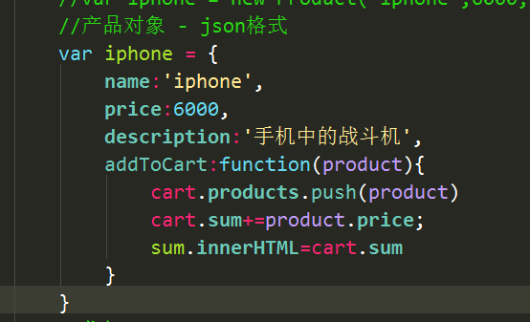
使用json定义产品对象

Slide 91
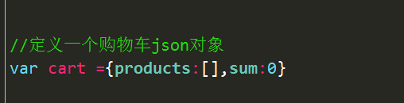
使用json形式定义购物车对象

Slide 92
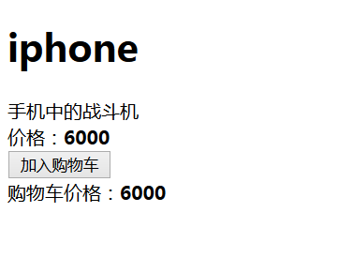
完善整个功能

Slide 93
总结

Slide 94
原型对象和字面量的关系
字面量其实就是原型对象的一个实例。。。
我们在使用对象的字面量形式（json）的时候不需要再实例化。

Slide 95
json协议和json对象
教学目标：
比较json字面量对象和json协议
了解数据是如何传输的
了解序列化和反序列化

Slide 96
面试题
什么是json协议
json和json对象的区别
xml协议和json协议的优缺点比较

Slide 97
什么是协议
USB接口是一个协议，只要大家按照这个协议生产USB优盘，鼠标，键盘，就可以被电脑识别
同样的，json是一个协议，只要我们将数据转换成这个格式，就能实现传输，至于如何传输的，这属于网络学科的范畴

Slide 98
json协议
我们在ajax知道，后台返回给我们的是json字符串。
这个json协议和json对象是什么关系呢？

Slide 99
比较
JSON协议事实上已经作为一种前端与服务器端的数据交换格式，是一种国际标准。他不是语言，他只是一个规范，按照这种规范写法就能实现数据传递。
HTML语言 -- 协议
json协议：{"name":"传智播客"}
{name：“传智播客”}

Slide 100
复习ajax于json字符串
ajax，后台一般传递给我们的数据格式是json字符串，我们拿到数据之后，将其转化成json对象，再做其他处理

Slide 101
将json对象转化成json字符串
var a={"name":"tom","sex":"男","age":"24"};
var b='{"name":"Mike","sex":"女","age":"29"}';
JSON.stringify(obj)将JSON转为字符串
var aToStr=JSON.stringify(a);
alert(typeof(aToStr)); //string

Slide 102
将json字符串转化成json对象
var a={"name":"tom","sex":"男","age":"24"};
var b='{"name":"Mike","sex":"女","age":"29"}';
通过eval() 函数可以将JSON字符串转化为对象。
JSON.parse(string)将字符串转为JSON对象；
var bToObj=JSON.parse(b);
alert(typeof(bToObj));//object

Slide 103
主题：对象开发列表页

Slide 104
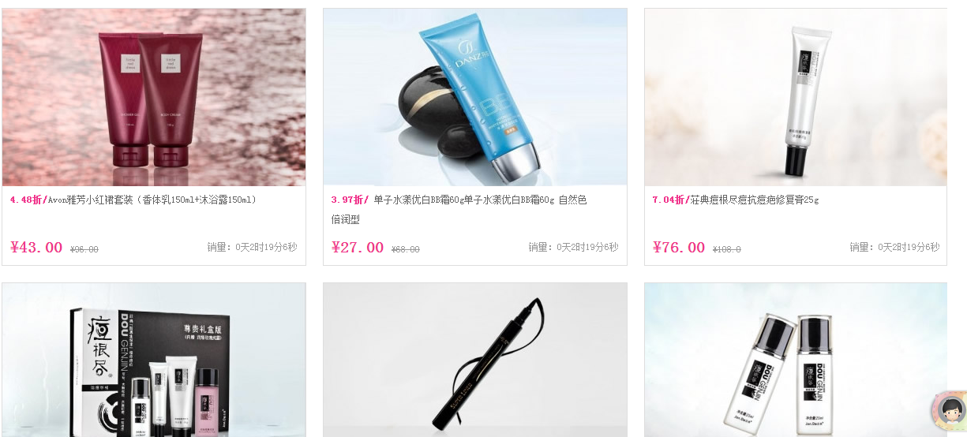
面向对象的简单运用-多个产品对象

Slide 105
开发思路
先开发单个产品对象
然后将单个对象看成一个整理遍历即可。

Slide 106
使用json改造案例

Slide 107
总结

Slide 108
函数：工具
对象：工具包
如何提炼对象的属性和方法
原型创建对象
字面量创建对象
对象的两个应用场景：
单实例：使用对象开发产品详细信息
多实例：适用对象开发产品列表

Slide 109
